Slide 1
5.1 矩阵的特征值与特征向量
5.1.1 特征值与特征向量的定义
5.1.2 性质

Slide 2
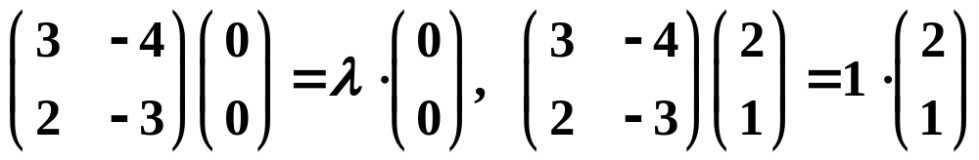
引言
纯量阵 λE 与任何同阶矩阵的乘法都满足交换律，即
(λE_{n})A_{n} = A_{n} (λE_{n}) = λA_{n} ．
矩阵乘法一般不满足交换律，即AB ≠ BA ．
数乘矩阵与矩阵乘法都是可交换的，即
λ (AB) = (λA)B = A(λB)．
Ax = λ x ?
例：

Slide 3
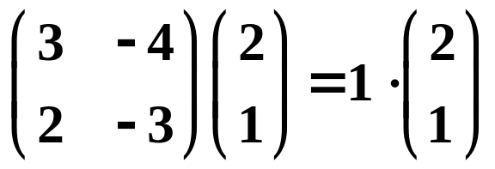
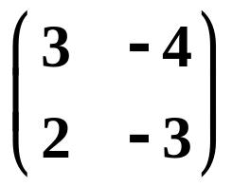
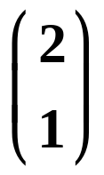
一、基本概念
定义：设 A 是 n 阶矩阵，如果数 λ 和 n 维非零向量 x 满足
Ax = λ x，
那么这样的数 λ 称为矩阵 A 的特征值，非零向量 x 称为 A
对应于特征值 λ 的特征向量．
例：
则 λ = 1 为 的特征值， 为对应于λ = 1 的特征向量.

Slide 4
一、基本概念
定义：设 A 是 n 阶矩阵，如果数 λ 和 n 维非零向量 x 满足
Ax = λ x，
那么这样的数 λ 称为矩阵 A 的特征值，非零向量 x 称为 A
对应于特征值 λ 的特征向量．
Ax = λ x = λE x
非零向量 x 满足 (A−λE) x = 0（零向量）
齐次线性方程组有非零解
系数行列式 | A−λE | = 0

Slide 5
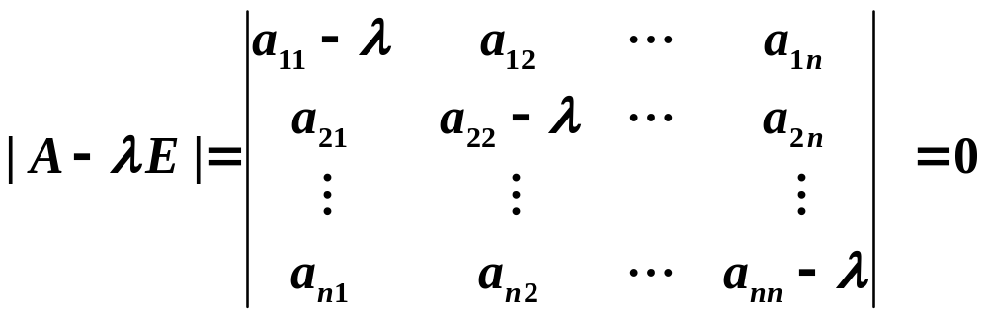
特征方程
特征多项式
特征方程 | A−λE | = 0
特征多项式 | A−λE |

Slide 6
二、基本性质
在复数范围内 n 阶矩阵 A 有 n 个特征值（重根按重数计算）．
设α为A对应于特征值λ的特征向量，则 κα也是λ的特征值（κ≠0）.
设α₁ , α₂为A对应于特征值λ的特征向量， 且α₁ +α₂ 非零，则 α₁ ＋α₂也是λ的特征值.
设 n 阶矩阵 A 的特征值为 λ₁, λ₂, …, λ_{n}，则
λ₁ + λ₂ + … + λ_{n} = a₁₁ + a₂₂ + … + a_{nn}
λ₁ λ₂ … λ_{n} = |A|

Slide 7
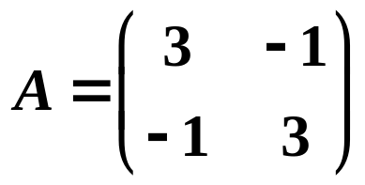
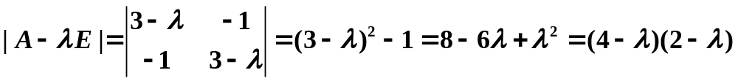
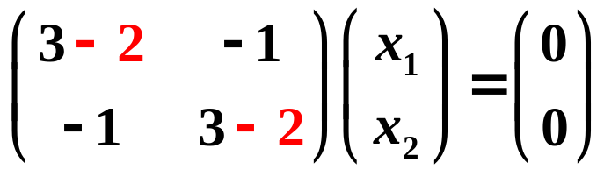
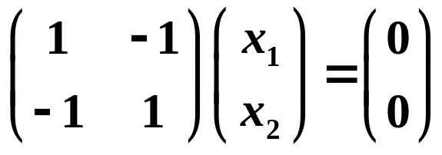
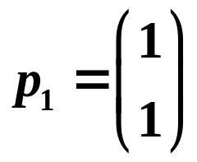
例：求矩阵 的特征值和特征向量．
解：A 的特征多项式为
所以 A 的特征值为 λ₁ = 2，λ₂ = 4 ．
当 λ₁ = 2 时， 对应的特征向量应满足
，即
解得基础解系 ．
k p₁（k ≠ 0）就是对应的特征向量．

Slide 8
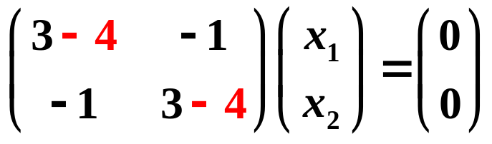
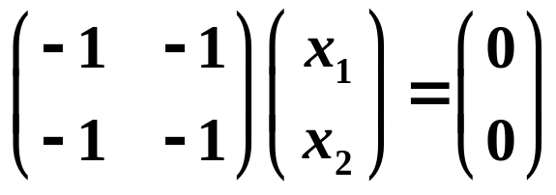
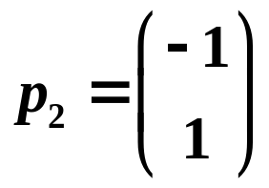
例：求矩阵 的特征值和特征向量．
解：A 的特征多项式为
所以 A 的特征值为 λ₁ = 2，λ₂ = 4 ．
当 λ₂ = 4 时， 对应的特征向量应满足
，即
解得基础解系 ．
k p₂（k ≠ 0）就是对应的特征向量．

Slide 9
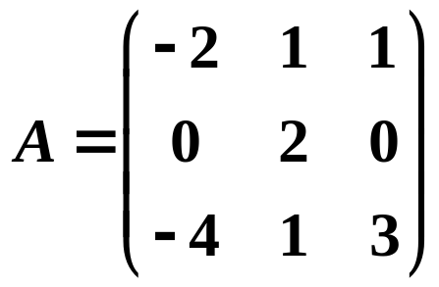
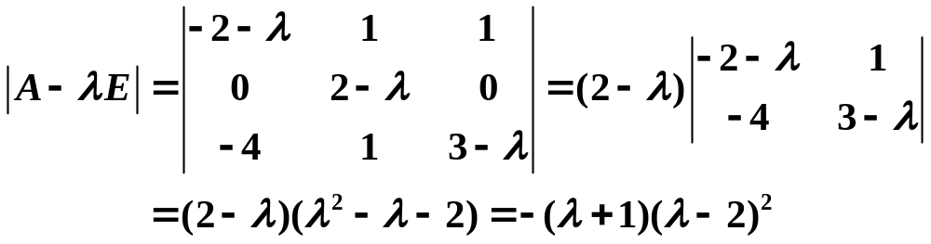
例：求矩阵 的特征值和特征向量．
解：
所以 A 的特征值为 λ₁ = −1，λ₂ = λ₃ = 2 ．

Slide 10
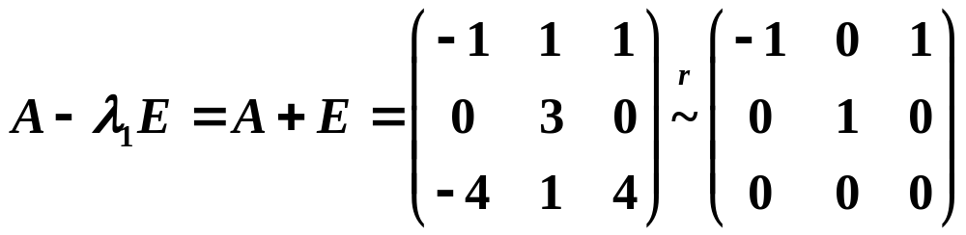
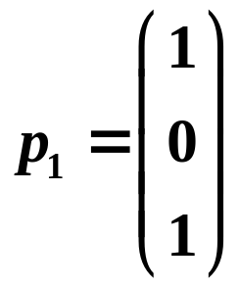
例：求矩阵 的特征值和特征向量．
解（续）：当 λ₁ = −1 时，因为
解方程组 (A + E) x = 0．
解得基础解系 ．
k p₁（k ≠ 0）就是对应的特征向量．

Slide 11
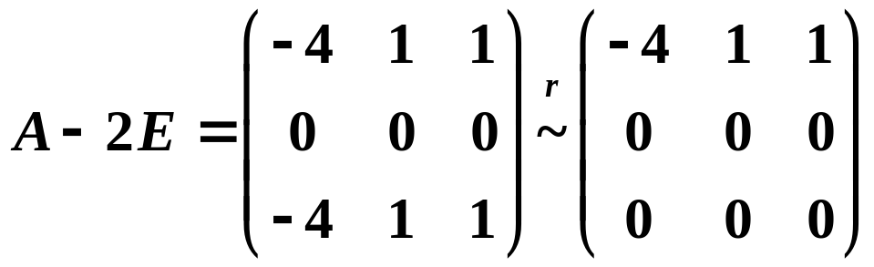
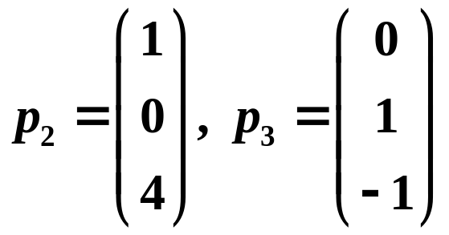
例：求矩阵 的特征值和特征向量．
解（续）：当 λ₂ = λ₃ = 2 时，因为
解方程组 (A−2E) x = 0．
解得基础解系 ．
k₂ p₂ + k₃ p₃ （k₂ , k₃ 不同时为零）就是对应的特征向量．
注：r重特征值对应的线性无关的特征向量不超过r个

Slide 12
二、基本性质
在复数范围内 n 阶矩阵 A 有 n 个特征值（重根按重数计算）．
设 n 阶矩阵 A 的特征值为 λ₁, λ₂, …, λ_{n}，则
λ₁ + λ₂ + … + λ_{n} = a₁₁ + a₂₂ + … + a_{nn}
λ₁ λ₂ … λ_{n} = |A|
若 λ 是 A 的一个特征值，则齐次线性方程组的基础解系
就是对应于特征值为 λ 的全体特征向量的最大无关组．

Slide 13
例：设 λ 是方阵 A 的特征值，证明
(1) λ² 是 A² 的特征值；
(2) 当 A 可逆时，1/λ 是 A⁻¹ 的特征值．
结论：若非零向量 p 是 A 对应于特征值 λ 的特征向量，则
λ² 是 A² 的特征值，对应的特征向量也是 p ．
λ^{k} 是 A^{k} 的特征值，对应的特征向量也是 p ．
当 A 可逆时，1/λ 是 A⁻¹ 的特征值， |A| /λ 是 A* 的特征值，对应的特征向量仍然是 p ．

Slide 14
二、基本性质
在复数范围内 n 阶矩阵 A 有n 个特征值（重根按重数计算）．
设 n 阶矩阵 A 的特征值为 λ₁, λ₂, …, λ_{n}，则
λ₁ + λ₂ + … + λ_{n} = a₁₁ + a₂₂ + … + a_{nn}
λ₁ λ₂ … λ_{n} = |A|
若 λ 是 A 的一个特征值，则齐次线性方程组的基础解系
就是对应于特征值为 λ 的全体特征向量的最大无关组．
若 λ 是 A 的一个特征值，则 ϕ (λ) = a₀ + a₁ λ + … + a_{m} λ ^{m}
是矩阵多项式 ϕ (A) = a₀ + a₁ A + … + a_{m} A ^{m} 的特征值．

Slide 15
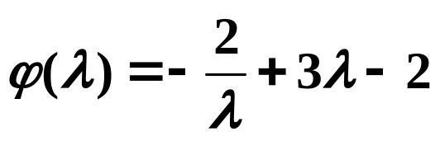
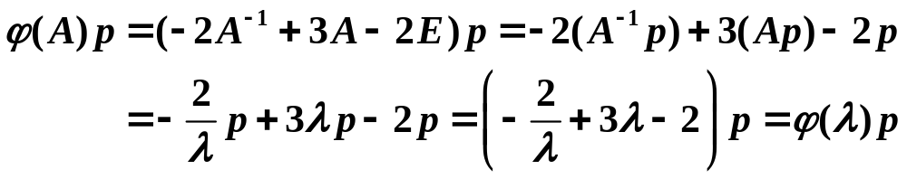
例：设3 阶方阵 A 的特征值为1, −1, 2，求
A* +3A−2E
的特征值．
解： A* +3A−2E = |A| A⁻¹ +3A−2E = −2A⁻¹ +3A−2E = ϕ (A)
其中|A| = 1×(−1) ×2 = −2 ．
设 λ 是 A 的一个特征值， p 是对应的特征向量．令
则

Slide 16
定理：设 λ₁, λ₂, …, λ_{m} 是方阵 A 的特征值， p₁, p₂, …, p_{m} 依
次是与之对应的特征向量，如果λ₁, λ₂, …, λ_{m} 各不相同，则
p₁, p₂, …, p_{m} 线性无关．
定理：设 λ₁, λ₂, …, λ_{m} 是方阵 A 的特征值， 重数依次为r₁, r₂, …, r_{m ，}对应λ_{i}的线性无关的特征向量为p₁^{(i)}, p₂^{(i)}, …, p_{l i}^{(i)} （i=1,2, …m) ，如果λ₁, λ₂, …, λ_{m} 各不相同，则
p₁⁽¹⁾, p₂⁽¹⁾, …, p_{l 1}⁽¹⁾ …, p₁^{(m)}, p₂^{(m)}, …, p_{l m}^{(m)} ⁾线性无关．
例：设 λ₁ 和 λ₂ 是方阵 A 的两个不同的特征值，对应的特征
向量依次为 p₁ 和 p₂， 证明 p₁ + p₂不是 A 的特征向量．

